Slide 1
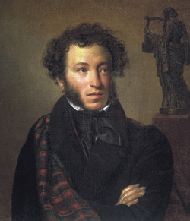
А.С. Пушкин (1799-1837) -русский поэт, драматург и прозаик.

Slide 2
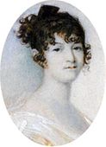
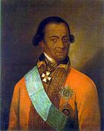
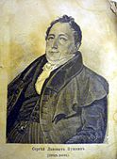
Предки
Ибрагим Петрович Ганнибал
Надежда Осиповна Ганнибал
майор Сергей Львович Пушкин

Slide 3
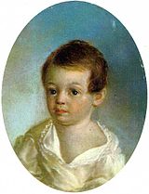
Пушкин родился 26 мая (6 июня) 1799 г. в Москве.

Slide 4
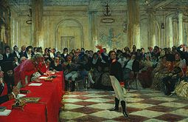
Пушкин на лицейском экзамене в Царском Селе. Картина И. Репина (1911)

Slide 5
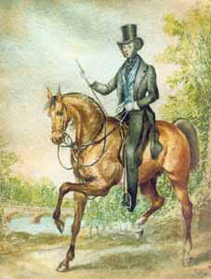
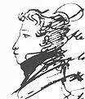
Автопортрет
П. Ф. Соколов (1831)

Slide 6
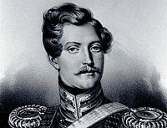
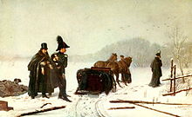
Гибель
Жорж Шарль Дантес.
Дуэль Пушкина с Дантесом. А. А. Наумов, 1884

